Slide 1





ועדת היגוי
גיבוש תכנית אסטרטגית
יחידת הבריאות
שער הנגב
אפריל 2026

Slide 2
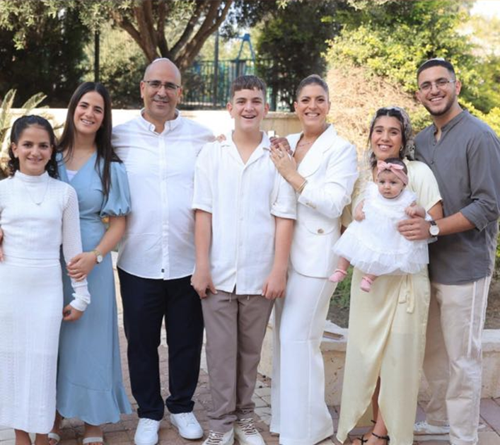
נעים להכיר

Slide 3

חזון היחידה
קהילת שער הנגב תהיה קהילה בעלת מודעות לאורח חיים בריא וחשיבותו. מתוך כך, תהיה הקהילה פעילה וחיונית, ותהווה תשתית להתחדשות, לשיקום ולצמיחה חברתית לאחר תקופת המשבר.

Slide 4
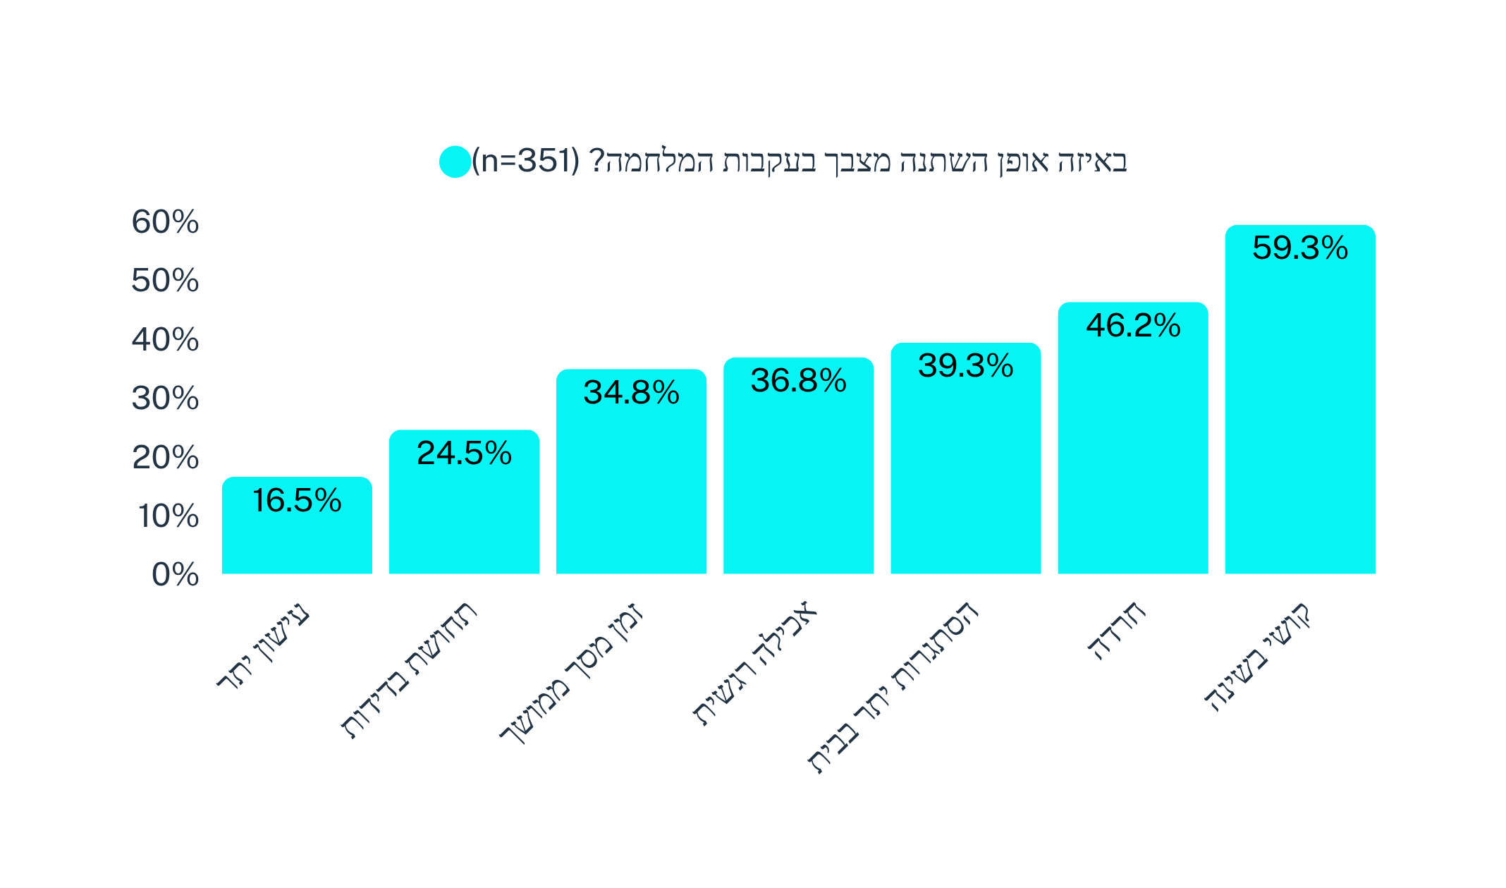
בריאות פיזית ונפשית מבוגרים

Slide 5
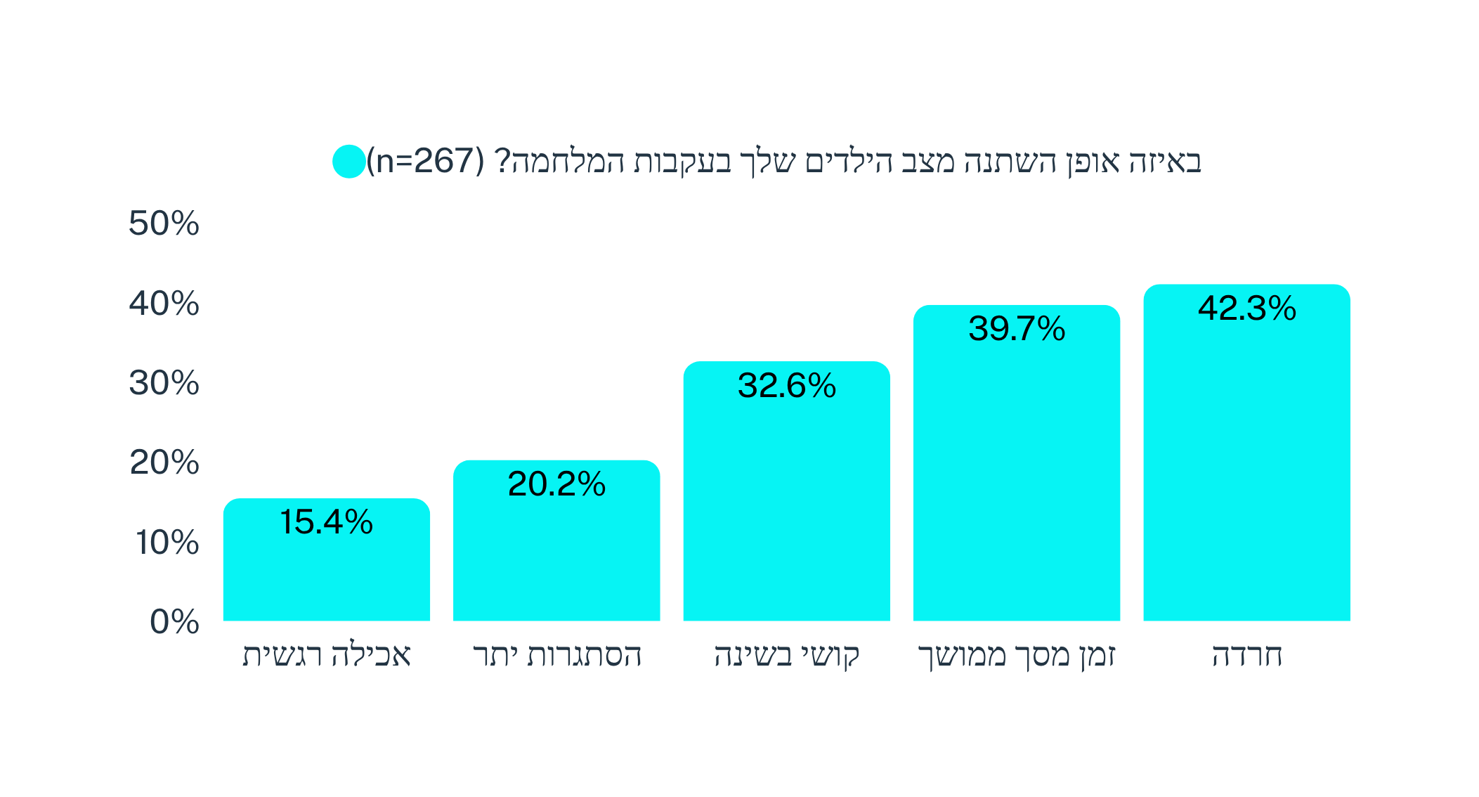
בריאות פיזית ונפשית ילדים

Slide 6


Slide 7



בריאות- מערכת משולבת
איתור ואבחון
פרט ומשפחה
טיפול
מניעה
מרחב ומערכת
קהילה וישוב

Slide 8

ייעוד היחידה
יחידת הבריאות תשמש גוף מתכלל ומאפשר, המשמש מוקד ידע, איסוף נתונים, זיהוי פערים, ייזום ויישום התערבויות מקומיות, תוך חיבור בין מערכות הבריאות הקיימות, אגפי המועצה, הישובים והצרכים הקהילתיים. זאת מתוך הבנה מערכתית של בריאות כתוצר של תנאים חברתיים וסביבתיים, ומתוך שאיפה לשלב היבטי בריאות בתהליכי התכנון והעשייה המוניציפלית. היחידה תפעל כגורם מקצועי תומך ומחבר, המסייע בקידום יוזמות רלוונטיות ומעודד שותפות ושיתופי פעולה אפקטיביים לטובת שיפור מתמשך באיכות החיים של התושבים.

Slide 9
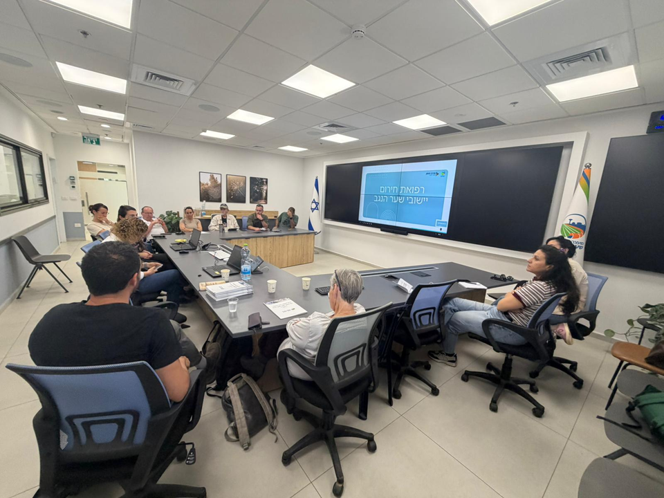
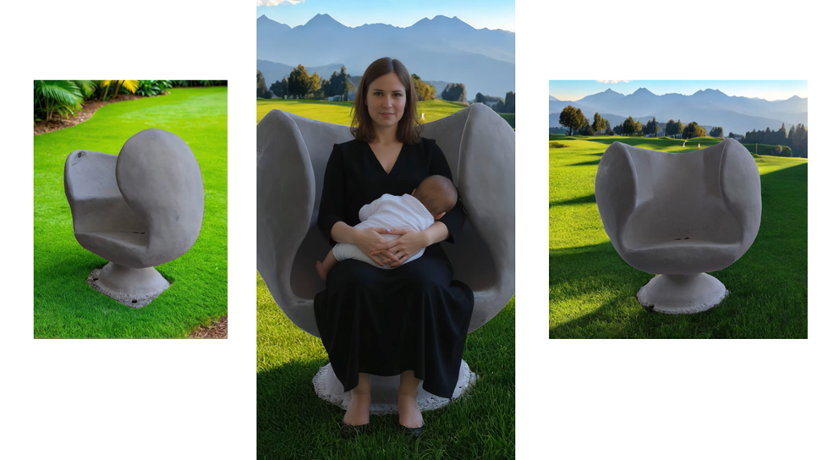
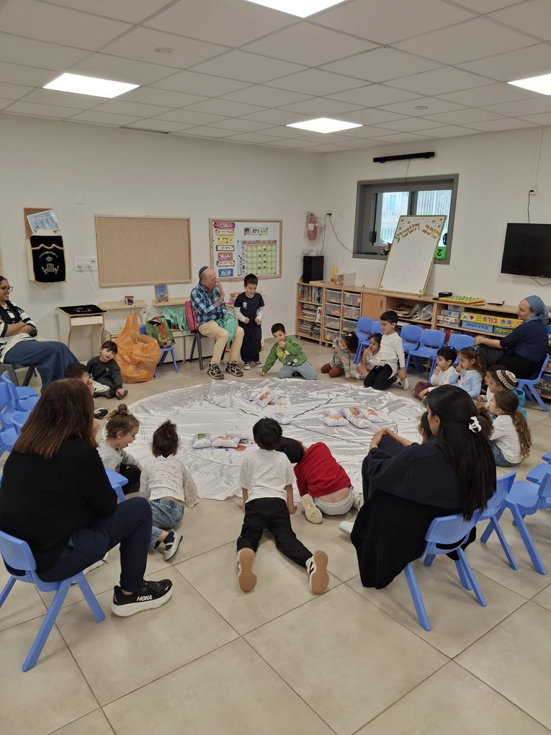
מהלכים משותפים בתחום הבריאות
צוותי רפואה ישוביים בחירום
כסאות הנקה במרחב הציבורי
תזונה בריאה מגיל צעיר

Slide 10
מתודולוגיה ודרכי פעולה
הערכה ומדידה
יישום
תכנון
פרופיל רשותי
סקרים חצי שנתיים, תמונת מצב, שביעות רצון ומגמות
פיתוח משותף של מענים, בהתאם לצרכים
כיווני פעולה, פיתוח כלים, מהלכים משותפים, על בסיס המיפוי
מיפוי המצב הקיים, צרכים, פערים ומיקודים
פיזי, קהילה ופרט

Slide 11
מנגנוני פעולה
קבלת החלטות מדיניות; שותפות בגיבוש התכנית האסטרטגית ותכנית העבודה; מעקב אחר הערכה ומדידה ועמידה ביעדים
מחומשת
רשת רב מקצועית, בין מגזרית. הרחבת בסיסי ידע וזוויות ראייה, תמונה טקטית
ועדת היגוי
פיתוח תוכניות עבודה מפורטות בהתאם לתחום העיסוק של הצוות; קידום יישום התערבויות / מענים / תוכניות
צוותי עבודה

Slide 12

צוותי העבודה
  מבנה
    בעלי תפקידים במועצה, ישובים, מליאה
    חלוקה לפי תחומי תוכן
    ריכוז והנחייה חיצוניים
  תפקידים ומשימות
    העמקה בבעיות שעלו במיפוי למול יעדים שהוצבו
    חשיבה על רצף / מערך של פתרונות (פעילויות / תוכניות/ פרויקטים) אסטרטגיים שיסייעו בהגעה ליעד
    מיקוד ב 1-2 פתרונות ופירוט שלהם לתוכנית עבודה ישימה

Slide 13
על בסיס המיפוי והתכנית האסטרטגית
צוותי עבודה-
מודעות I השתתפות I מדיניות
חינוך לבריאות- ילדים ונוער
בריאות בגיל השלישי
בריאות גוף ונפש
בריאות בחירום
בריאות בקהילה- צעירים ומבוגרים

Slide 14
בריאות בחירום | חינוך לבריאות (ילדים ונוער) | בריאות לגיל השלישי | קהילה (צעירים ומבוגרים) | בריאות גוף ונפש
בר מנשורי | אילת גולומב פלנר | תהילה רביבו | מזי אילון | נדב פרץ
חופית איטח | שירה רום | עודד אטינגר | סיון כהן | אופיר כהן
איתי אוחיון | אילה זמורה | חיה ברדמן לוי | רם חכמון | אורנית רוזנבלט
ענבר צורי רייז | ליטל צ’רניס | מוריה אופק בריא | שירה גד | אירית בן חמו
נציגי צח”י ישוביים | הדס סאסי | נציגי בריאות ורווחה ישוביים | נעמי דרגון | יעל וירוב
 | דפנה סיבוני | נציגת UP60 | עדי גנאל- חברת מליאה | לבנת איטלי
 | צחי לוי | נציג.ת מנהיגות גיל שלישי | דגנית סרלין רז | מלוות סל שיקום מהאגף לשירותים חברתיים
 | נציגי חינוך ישובים |  | אור ביננפלד | נציגי בריאות ורווחה ישוביים
 |  |  | נציגי ישובים

Slide 15
חלוקה לחדרים

Slide 16
צוות בריאות בגיל השלישי
תהילה רביבו
עודד אטינגר
חיה ברדמן לוי
מוריה נישרי
מלווה: ליטל רותם- יוזמת “ישותנו” שיתופים

Slide 17
בריאות בגיל השלישי
נושאים עיקריים שעלו במיפוי
  ירידה בתפקוד הפיזי והקוגניטיבי, עליה בבדידות
  קושי בניידות ובנגישות- לפעילויות ולטיפולים
  היעדר מענה מותאם לתפקוד גבוה (ותיקים צעירים)

Slide 18
החמרה במצב האזרחים ותיקים
"עצוב לראות את האוכלוסייה הוותיקה, הם נופלים אחד אחד. כל יום אירוע או מקרה חדש של ירידה בזיכרון. משרד הבריאות חייב לשנות את הפרוטוקולים של בדיקות ואיבחונים לישובים הללו כי אולי יש חיים שניתן להאריך וזה פשוט חבל ועצוב״
"המשמעות של חרבות ברזל זה השבר של הוותיקים הם היו סוג של עוגן, ובעצם שברו את העוגן הזה, יש תחושת בדידות מאוד גדולה, הם יותר מדוכדכים״
לימור, מנהלת רווחה כפר עזה
חיה בידרמן, מנכ"לית יחדיו
מי שחזר ליישוב נגיד יכול והתארגן והתמקם, שיחרר טיפה ואז הדברים צפים על פני השטח. אנשים שהחזיקו הרבה זמן, אני רואה את זה במפלסים ברוחמה, נחל עוז. אנשים כנראה החזיקו הרבה ואז כאלה שיצאו במצב מסוים, חוו ירידה תפקודית, קוגניטיבית או פיזית משמעותית בשנתיים האלה. כמעט אין אף אחד שזה לא עבר עליו, הדבר הזה. וזה תמונה שמוכרת לי מהרבה מקומות. אין סטטיסטיקה אבל אני פשוט רואה ואני מכיר הרבה מהאנשים וגם מקבל פניות על דברים כאלה. אז יש המון כאלה״
עודד, אחראי תחום של אזרחים ותיקים באגף שירותים חברתיים במועצה

Slide 19
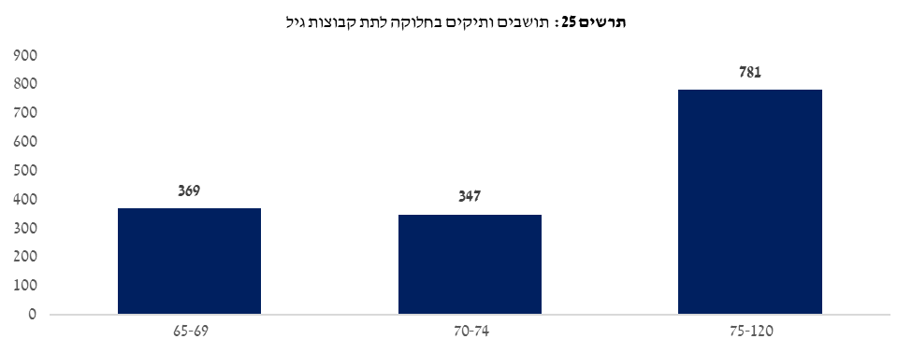
תושבים ותיקים בחלוקה לקבוצות גיל

Slide 20
מחסור במענים לוותיקים עם תפקוד גבוה
2. מחסום ההסעות: נגישות מותנית בזכאות
1. תפקוד ולא גיל
“אין תחבורה… מי שאין לו רכב לא יכול להגיע […] אם היו הסעות לחוגים, זה היה מקל מאוד על אנשים״
“רוב הפעילויות מותאמות ל־75 ומעלה, לנו פחות […] הגיל זה לא העניין… זה עניין של תפקוד ולא של גיל כרונולוגי […] פילאטיס על כיסאות זה לא בשבילנו, אנחנו עוד לא שם״
קבוצת מיקוד ותיקים

Slide 21
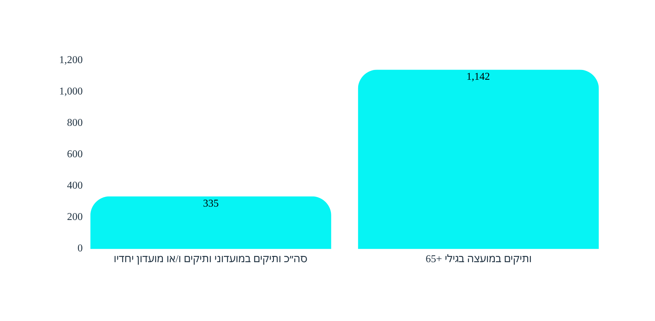
השתתפות אזרחים ותיקים במענים קיימים
29%
מהותיקים משתתתפים במענים הקיימים

Slide 22
בריאות בגיל השלישי
בחרו שאלה אחת להתייחסות
  הערה או שאלה שעולה לי ביחס לדגשים מהמיפוי שהוצגו?
  על פי הנושאים שעלו במיפוי, מהו לדעתך הפער המשמעותי ביותר שצריך להעמיק בו ולמצוא מענים עבורו?
  מה אנחנו צריכים ו/או את מי אנחנו צריכים כדי לגבש מענים ישימים להשגת היעדים שלנו?

Slide 23
צוות חינוך לבריאות- ילדים ונוער
אילת גולומב פלנר
שירה רום
אילה זמורה
ליטל צ’רניס
הדס סאסי
דפנה סיבוני
צחי לוי
מלווה: נעה אבירם- יוזמת “חוסן ילדינו”, שיתופים

Slide 24
בריאות ילדים ונוער-
נושאים עיקריים שעלו במיפוי
  גיל רך- עלייה באבחוני אוטיזם וPTSD, מחסור ארצי בכוח אדם וזמני המתנה ממושכים לשירותים פרא רפואיים.
  זמני אבחון ממושכים והיצע מענים טיפוליים נמוך.
  נוער- עלייה בשימוש בחומרים, שיעור השתתפות נמוך בחוגים.
  רצף איתור- אבחון- טיפול

Slide 25
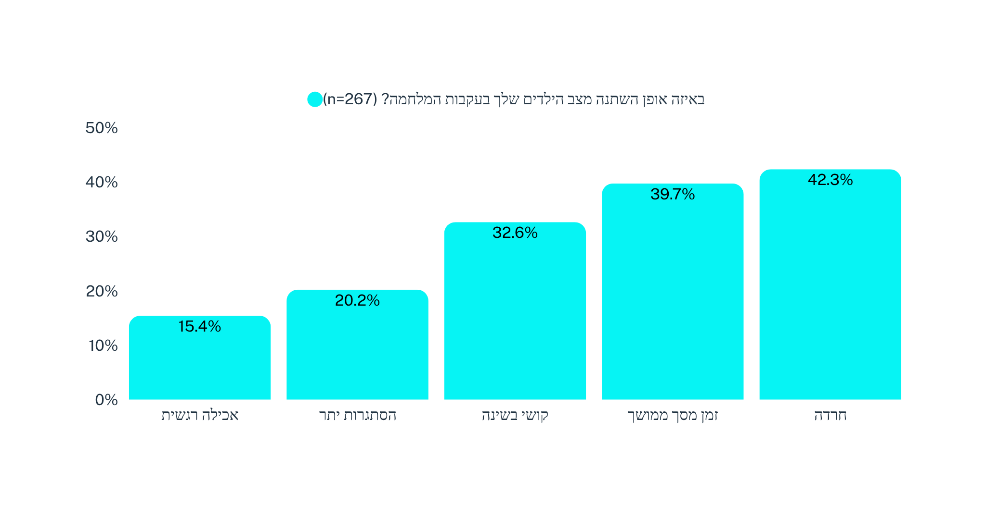
בריאות פיזית ונפשית ילדים

Slide 26
בריאות פיזית ונפשית ילדים
חוסר סבלנות ועצבים
לעיתים פחדים ורצון להיות ליד ההורים יותר
קשיים רגשיים התנהגותיים משמעותיים
רגרסיה בהתפתחות, חזרה למוצץ, לא עושה צרכים
יש אלכוהול, סמים, סיגריות
זמן מסך ממושך יותר, קושי בלימודים ובריכוז
פחד מרעשים, עיכוב התפתחותי, הרטבת לילה

Slide 27
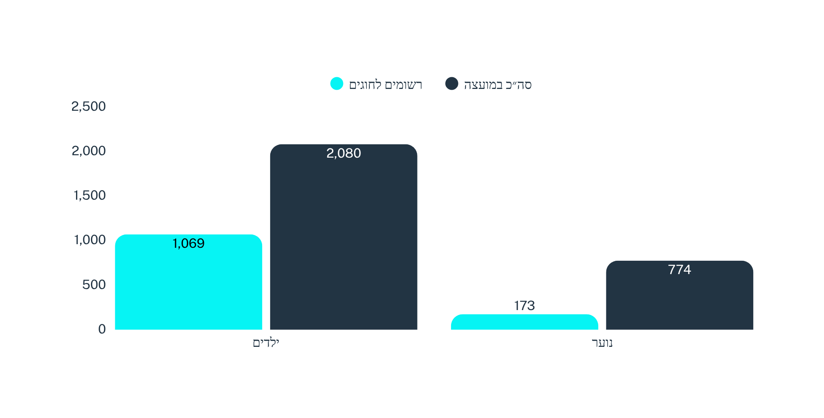
ילדים ונוער רשומים לחוגי מועצה
51%
22%
מהילדים רשומים לחוגים
בשנת תשפ״ה
מהנוער רשומים לחוגים
בשנת תשפ״ה

Slide 28
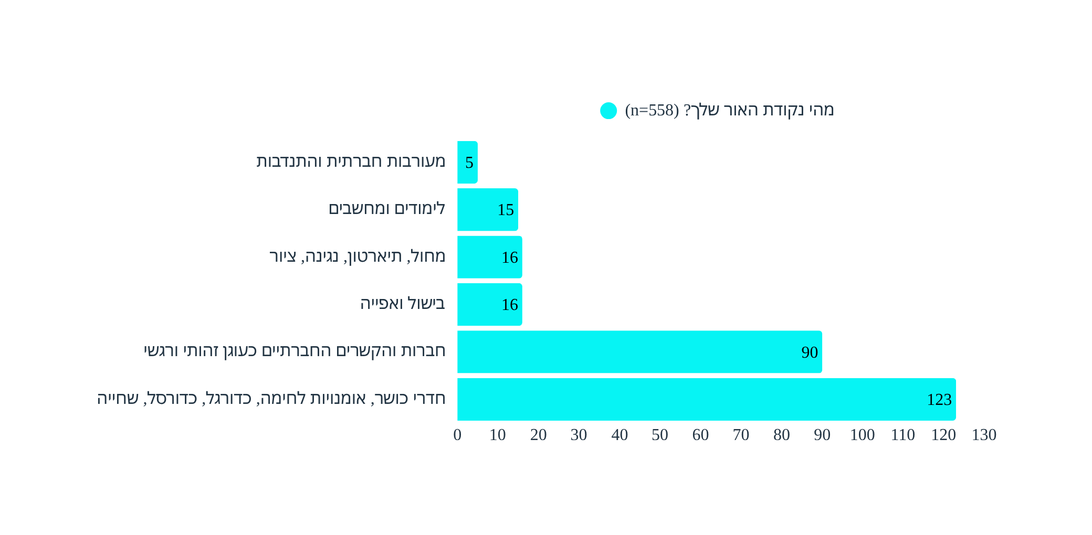
נקודות אור של בני הנוער
על בסיס מיפוי שבוצע על ידי ליטל צ׳רניס, מנהלת מחלקת ילדים ונוער במועצה, והדס פטרנק־ששי, מנהלת ביטחון קהילתי

Slide 29
בריאות ילדים ונוער-
בחרו שאלה אחת להתייחסות
  הערה או שאלה שעולה לי ביחס לדגשים מהמיפוי שהוצגו?
  על פי הנושאים שעלו במיפוי, מהו לדעתך הפער המשמעותי ביותר שצריך להעמיק בו ולמצוא מענים עבורו?
  מה אנחנו צריכים ו/או את מי אנחנו צריכים כדי לגבש מענים ישימים להשגת היעדים שלנו?

Slide 30
צוות בריאות בקהילה- צעירים ומבוגרים
מזי אילון
סיון כהן
רם חכמון
שירה גד
נעמי דרגון
עדי גנאל- חברת מליאה
דגנית סרלין רז
אור ביננפלד
מלווה: נגה פרשני- Civix (זהר פרופר- שיתופים)

Slide 31
בריאות בקהילה- צעירים ומבוגרים
נושאים עיקריים שעלו במיפוי
  קושי בשמירה על אורח חיים בריא- תזונה, שינה, מסכים, פעילות גופנית
  מחסור בשבילי הליכה מוארים ובטיחותיים, הצללות וקירוי (נדרש תיקוף לטענה)

Slide 32
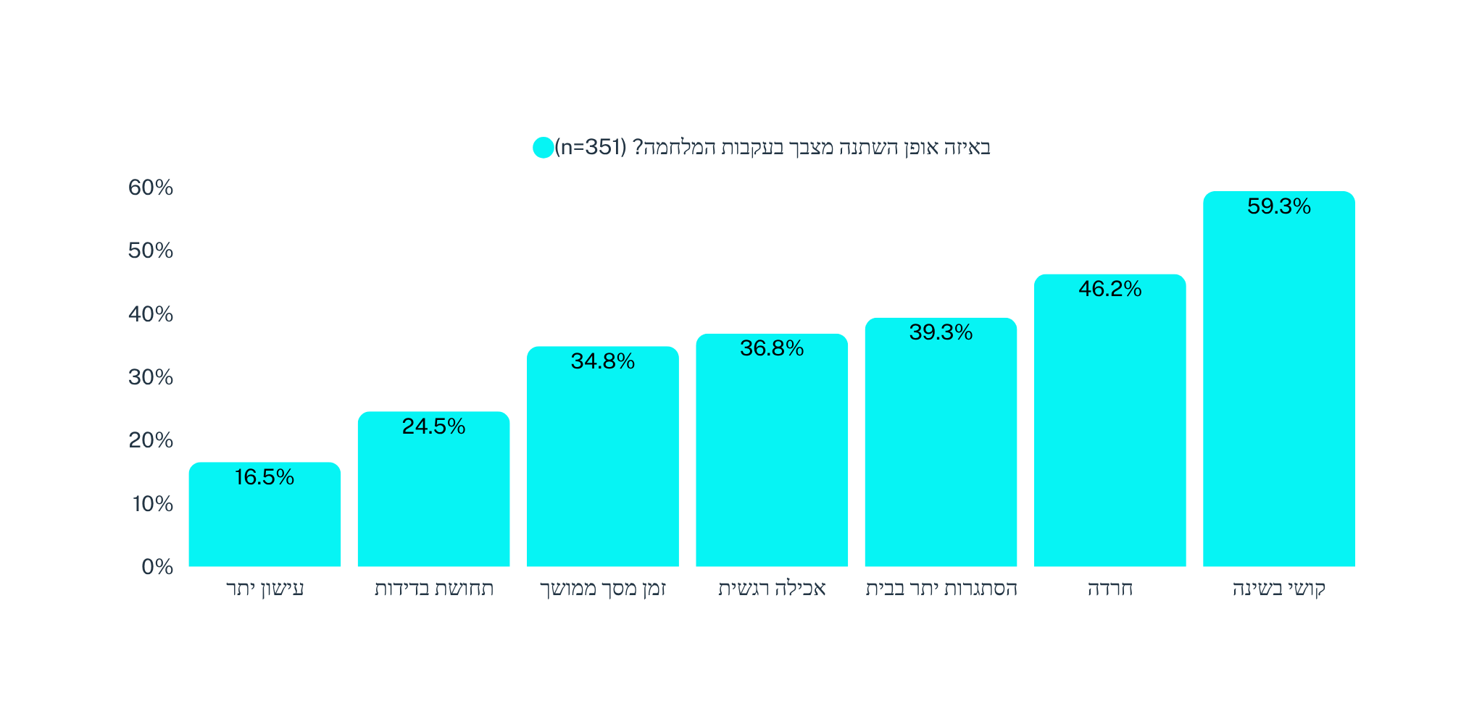
בריאות פיזית ונפשית מבוגרים

Slide 33
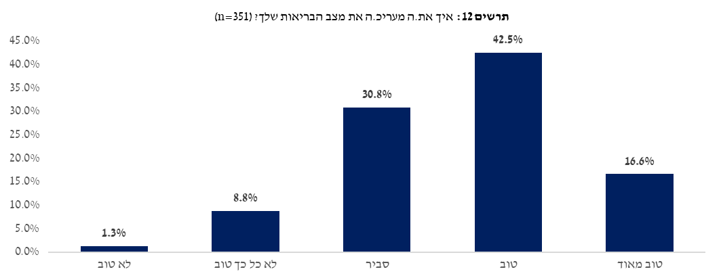

Slide 34
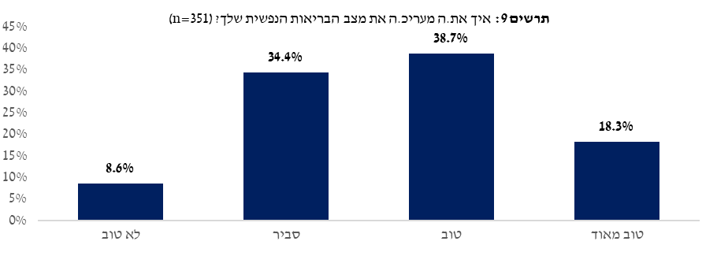

Slide 35
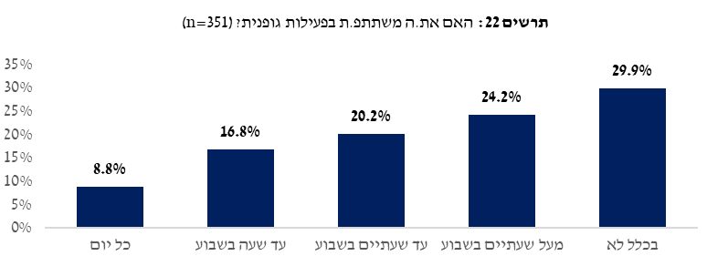

Slide 36
בריאות בקהילה- צעירים ומבוגרים
בחרו שאלה אחת
  הערה או שאלה שעולה לי ביחס לדגשים מהמיפוי שהוצגו?
  על פי הנושאים שעלו במיפוי, מהו לדעתך הפער המשמעותי ביותר שצריך להעמיק בו ולמצוא מענים עבורו?
  מה אנחנו צריכים ו/או את מי אנחנו צריכים כדי לגבש מענים ישימים להשגת היעדים שלנו?

Slide 37
צוות בריאות גוף ונפש
נדב פרץ
אופיר כהן
אורנית רוזנבלט
אירית בן חמו
יעל וירוב
לבנת איטלי
מלווה: עינב אוחיון, Civix

Slide 38
בריאות פיזית ונפשית מבוגרים

Slide 39
בריאות פיזית ונפשית ילדים

Slide 43
בריאות גוף ונפש
נושאים עיקריים שעלו במיפוי
  החמרה במצב הנפשי
  קושי בשמירה על אורח חיים בריא בקרב ילדים ומבוגרים המתבטא בקושי באכילת תזונה בריאה, קושי בשינה, ריבוי זמן מסך וחוסר פעילות גופנית
  מחסור בזמינות רופאים וזמני המתנה ארוכים לפסיכולוגים ופסיכיאטריים
  קושי באיתור ובמניעה ובביצוע מעקב שיטתי
  נוער- עלייה בשימוש בחומרים, שיעור השתתפות נמוך בחוגים.

Slide 44
בריאות גוף ונפש תוכנית העבודה
מטרת התוכנית
חיזוק שלומות, חוסן ואיכות החיים של תושבי המועצה לאורך מעגל החיים, תוך צמצום פערים, שיפור נגישות לשירותי בריאות והעמקת שותפויות מערכתיות וקהילתיות.

Slide 45
בריאות גוף ונפש תוכנית העבודה
עקרונות מנחים
גישה מערכתית ואינטגרטיבית חיבור בין בריאות, חינוך, רווחה, קהילה ותשתיות
שיתוף ציבור ומעורבות קהילתית תושבים כשותפים פעילים בתכנון וביישום
שוויון ונגישות התאמת מענים לצרכים מגוונים וצמצום פערים
התערבויות מבוססות קהילה חיזוק חוסן, כישורי חיים ואורח חיים בריא
מדידה ולמידה מתמשכת שימוש בנתונים, סקרים ובקרה לצורך שיפור מתמיד

Slide 46
בריאות גוף ונפש תוכנית העבודה
הפעילויות שנבחרו עד כה
"משיב הרוח" – מניעת שחיקה, פעילות לעובדי יחדיו
"חוסן בדרכים" – פעילות דיאדית בקיבוץ מפלסים וארז
כתיבה – פעילות לבני 18+ כלל הראשות

Slide 47
בריאות גוף ונפש
בחרו שאלה אחת
  הערה או שאלה שעולה לי ביחס לדגשים מהמיפוי שהוצגו?
  על פי הנושאים שעלו במיפוי, מהו לדעתך הפער המשמעותי ביותר שצריך להעמיק בו ולמצוא מענים עבורו?
  מה אנחנו צריכים ו/או את מי אנחנו צריכים כדי לגבש מענים ישימים להשגת היעדים שלנו?

Slide 48
צוות בריאות בחירום
בר מנשורי
חופית איטח
איתי אוחיון
ענבר צורי רייז
מלווה: עדי חדד

Slide 49
בריאות בחירום
נושאים עיקריים שעלו במיפוי
  היעדר גורם קבוע שמתחזק את הקשרים, התרגולת והידע בשני המצבים.
  קושי בהעברת עדכונים
  תחזוקת ציוד

Slide 50
בריאות בחירום
בחרו שאלה אחת
  הערה או שאלה שעולה לי ביחס לדגשים מהמיפוי שהוצגו?
  על פי הנושאים שעלו במיפוי, מהו לדעתך הפער המשמעותי ביותר שצריך להעמיק בו ולמצוא מענים עבורו?
  מה אנחנו צריכים ו/או את מי אנחנו צריכים כדי לגבש מענים ישימים להשגת היעדים שלנו?

Slide 51
חזרה למליאה

Slide 52
צעדים להמשך
    מפגש ראשון של צוותי העבודה- מאי/יוני
    מפגש שני של צוותי העבודה- יולי
    ועדת היגוי להצגת התכנית והמהלכים- ספטמבר

Slide 53
בהצלחה

